Slide 1

1. Elternabend der Klasse 1a
Herzlich Willkommen

Slide 2

JEDEM ANFANG WOHNT EIN ZAUBER INNE!

Slide 3

Gliederung
0. Begrüßung
Kontaktmöglichkeiten
Stundenplan
Hausaufgabenregelung
Regelung im Krankheitsfall
Allgemeines über den täglichen Unterricht
Unterrichtsinhalte
Leistungsmessung und Leistungsrückmeldung
Organisatorisches
Klassenelternsprecher(innen)wahl
Zeit für Fragen und Wünsche

Slide 4
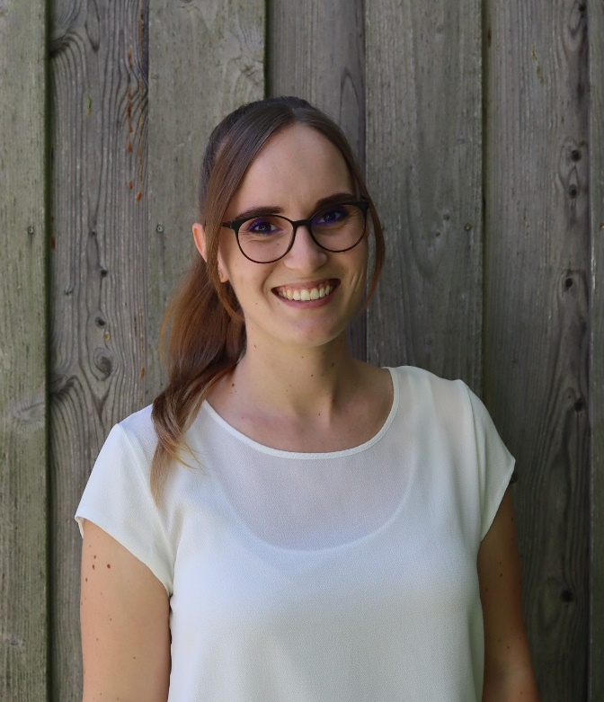
Begrüßung
25 Jahre alt
Universität Regensburg
(kath. Religion, Deutsch, Mathe, Musik)
Straubing
→ Buchbach
Singen, Kochen, Volleyball
Ilona Kremhelmer

Slide 5
Kontaktmöglichkeiten
Sprechstunde
  Anmeldung: über Notiz/Hausaufgabenheft
  Treffpunkt: Eingang Aula
Allgemeine Kommunikation
  Zettel in der Hausaufgabenmappe
  Notiz im Hausaufgabenheft
  Anruf bei besonderen Vorkommnissen
  Mail: ilona.kremhelmer@schule.bayern.de

Slide 6
2. Stundenplan
Std. | Zeit | Montag | Dienstag | Mittwoch | Donnerstag | Freitag
1 | 07:55 – 08:40 | GU | GU | GU | GU | Sport
2 | 08:40 – 09:25 | GU | GU | FF D | Religion | Sport
 | 9:25 – 9:45 | 1. Pause
3 | 9:45 – 10:30 | GU | Religion/ Ethik | GU | GU | GU
4 | 10:30 – 11:15 | GU | FF Ma | GU | GU | GU
 | 11:15 – 11:25 | 2. Pause
5 | 11:25 – 12:10 |  | GU | GU | WuG

Slide 7
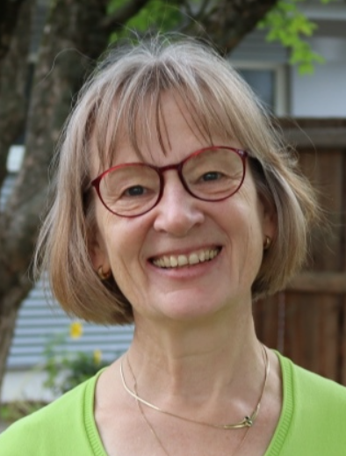
weitere Lehrkraft
Religion: Frau Hieber

Slide 8
3. Hausaufgaben
Vertiefung und Übung des Lernstoffs
  Dauer: nicht länger als 30 Minuten / Wochenende hausaufgabenfrei
  Selbstständigkeit: Bitte die Hausaufgaben das Kind machen lassen
  Schwierigkeiten: Notiz auf Blatt mit Bleistift
  ruhigen Platz schaffen – auf Fehler hinweisen – nicht vollständig kontrollieren
  Bitte auf Sauberkeit achten!
Hausaufgabenmappe
  Hausaufgabe wird hineingelegt
  Wichtige Elterninformationen

Slide 9
Hausaufgabenheft
  Symbole zur Erkennung der Hausaufgaben
  Zusätzlich: digitales Klassenzimmer auf taskcards
Deutsch
Mathe
HSU
AB = Arbeitsblatt
AH = Arbeitsheft

Slide 10

3. Hausaufgaben
Vergessene Hausaufgaben
  Notiz in Hausaufgabenmappe/HA-Heft mit Unterschrift
  Nachholen der Hausaufgabe
  Nacharbeit bei mehrmaligem Nichterledigen
Hausaufgaben im Krankheitsfall
  Krankenmappe mit wichtigen Inhalten: selbstständig nachholen
  Liste für Hausaufgabenpaten

Slide 11
4. Krankheitsfall
Krankmeldung
  Krankmeldung via Schulmanager vor Unterrichtsbeginn:
  spätestens 7:45 Uhr
  ab dem 4. Tag: schriftliche Krankmeldung nötig
  ab 1 Woche: ärztliches Attest

Slide 12
5. Allgemeines über den täglichen Unterricht
Klassenregeln
  Belohnungssystem von positivem Verhalten
    Sammeln von Murmeln und Sternen
  Verstoß gegen die Klassenregeln:
    Notiz im Hausaufgabenheft
    Pausen-Time-out
Pausenregeln
  Essenspause: vor Pausenbeginn im Klassenverband
  Pausen-Time-out: bei Verstoß gegen die Regeln

Slide 13
Geburtstag
  Feier im Klassenverbund
  Mitbringen von Speisen und Getränken: freiwillig → muss im Klassenzimmer leicht verteilbar sein

Slide 14
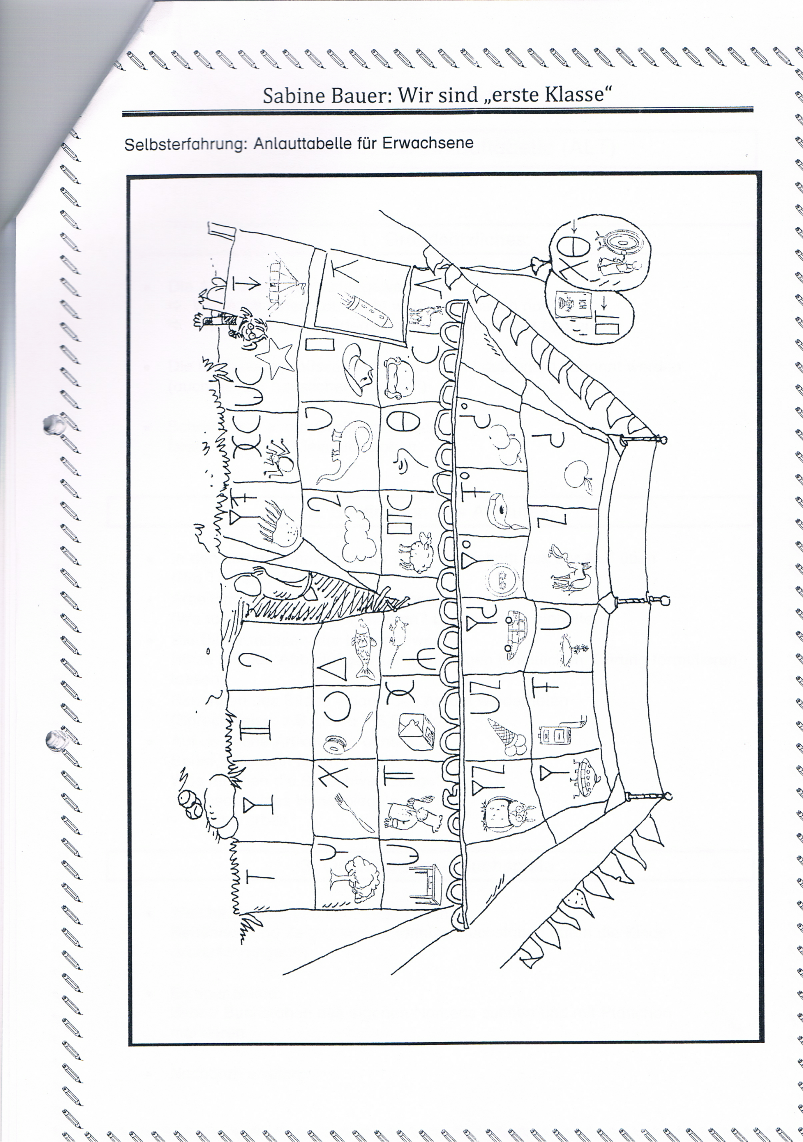
6. Unterrichtsinhalt Deutsch

Slide 15
6. Unterrichtsinhalt Deutsch
Schreiben mit der Anlauttabelle
Aussprache der Laute
Tägliche Leseübung
  Lesehausaufgabe
  Leseraupe/Lesepass
Stifthaltung
Händigkeit

Slide 16

6. Unterrichtsinhalt Mathe
Erarbeitung der Zahlvorstellung
VOR dem Rechnen
  Vorstellung über Zahlen erlangen
  Zahlen bis 10 sicher zerlegen
  Arbeit mit Material: Zahlenfeld, Plättchen

Slide 17
7. Leistungsmessung und Leistungsrückmeldung
Leistungsmessung
  Lernzielkontrollen
    Überprüfung des Leistungsstandes am Ende eines Themas
    unangekündigt und ohne Noten
    Rückmeldung über Punktzahl und Smileys, kurzer Kommentar
  Beobachtung der Entwicklung

Slide 18
Lernentwicklungsgespräch im Februar
  Gespräch mit dem Kind in Anwesenheit der Eltern
  Termine werden frühzeitig vereinbart
Jahreszeugnis im Juli
  schriftliche Beurteilung ohne Noten

Slide 19
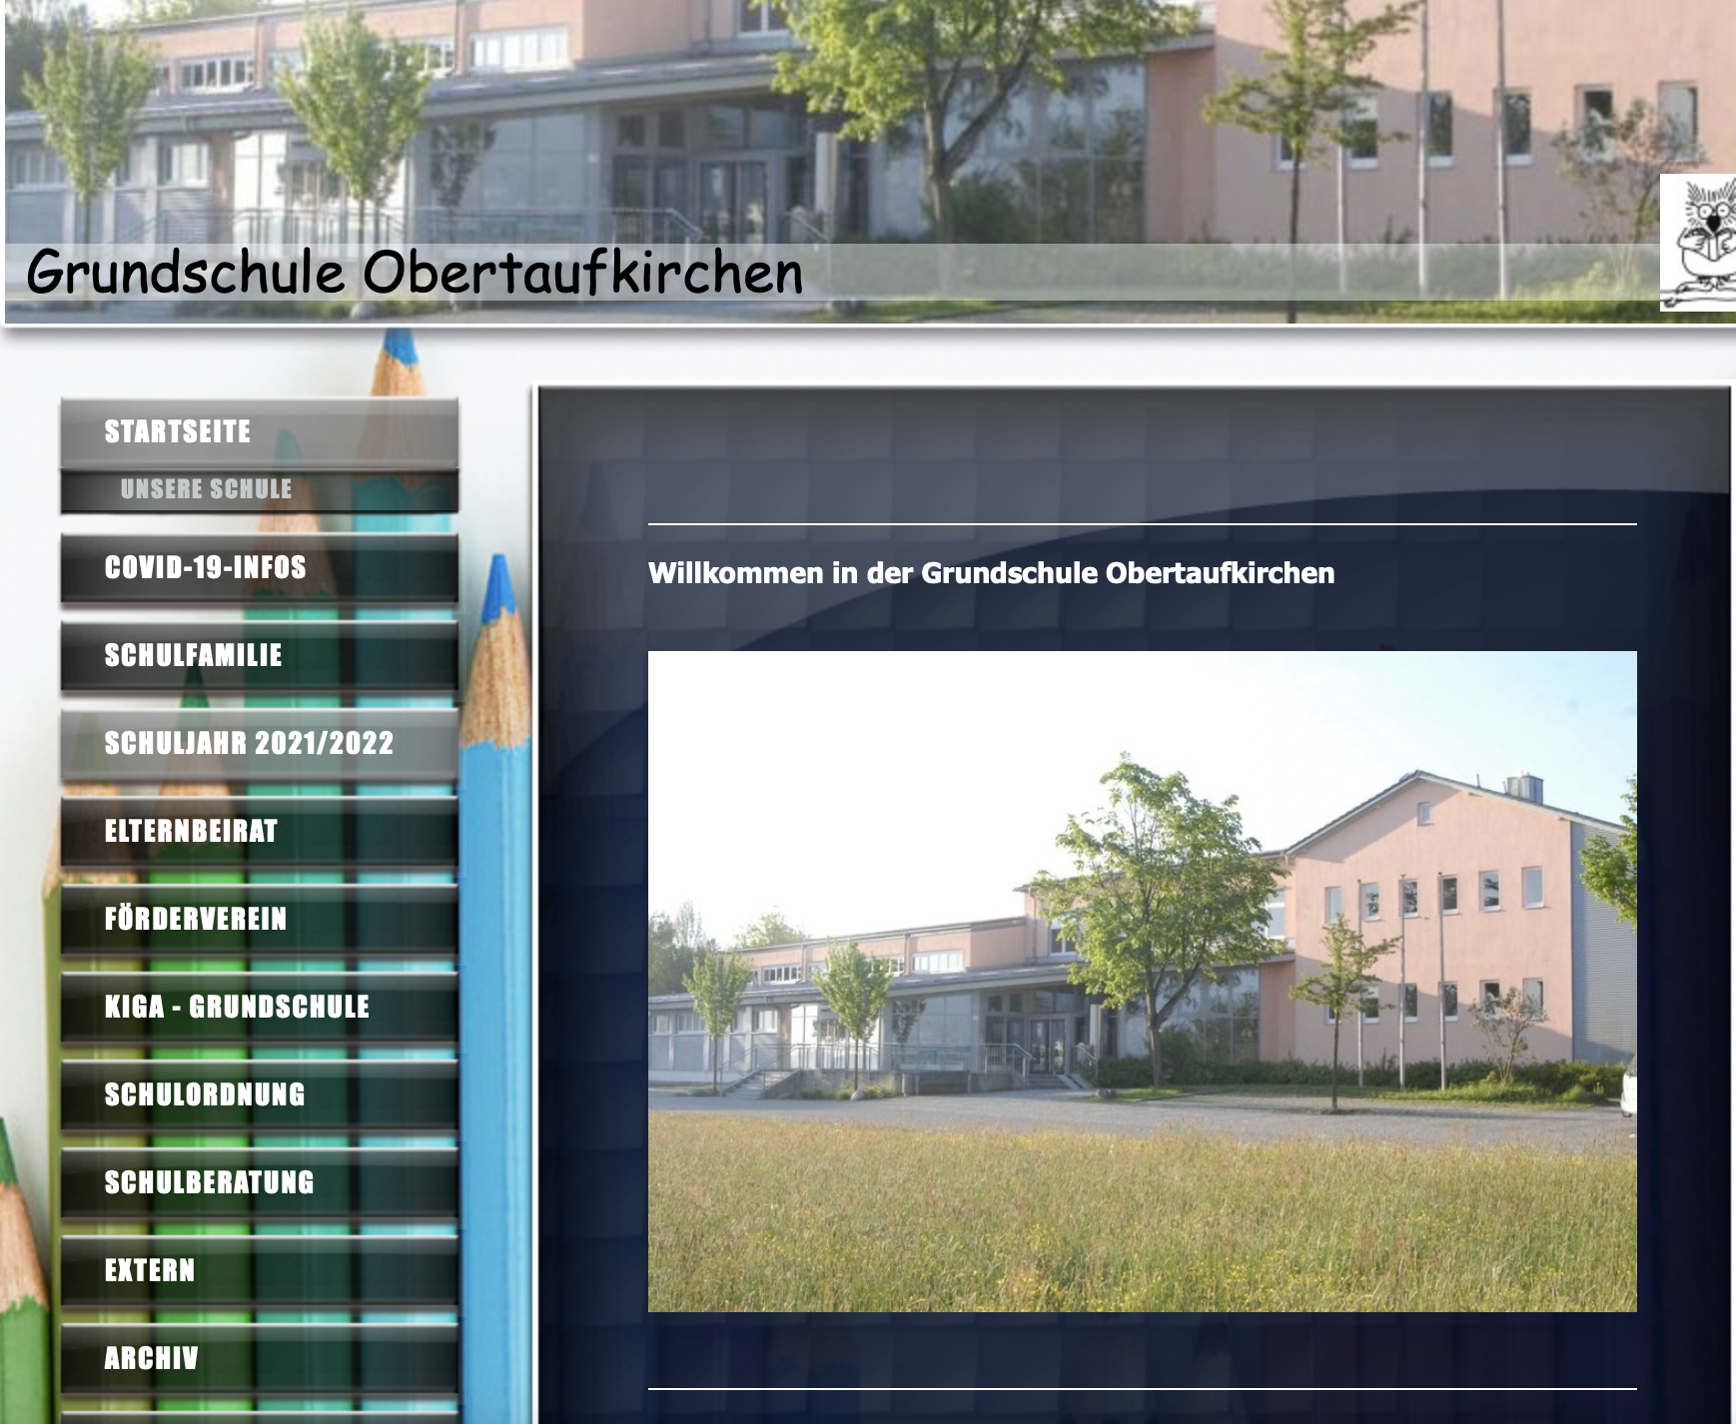
8. Organisatorisches
Informationen über die Homepage:
https://www.schule-obertaufkirchen.de

Slide 20
8. Organisatorisches
Hausschuhe im Klassenraum
Schulobst: immer am Mittwoch in der 1. Pause
Gesunde Pause
Klassenkasse
  Welt der Zahl: 9,95€
  Einsterns Schwester: 23,50€
  ______________________________________________
  → 33,45€ → Schulmanager

Slide 21
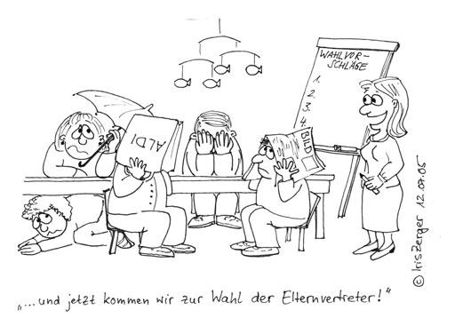
9. Klassenelternsprecher(innen)wahl

Slide 22

10. Fragen, Wünsche und Anregungen?

Slide 23

Ich freue mich auf die Zusammenarbeit mit Ihnen!
„IHR KIND SOLL GERNE IN DIE SCHULE KOMMEN“
Vertrauen Sie Ihrem Kind und trauen Sie Ihm etwas zu!

Slide 24


Slide 25
Vielen Dank für Ihre Aufmerksamkeit!
Kommen Sie gut nach Hause!

